Slide 1
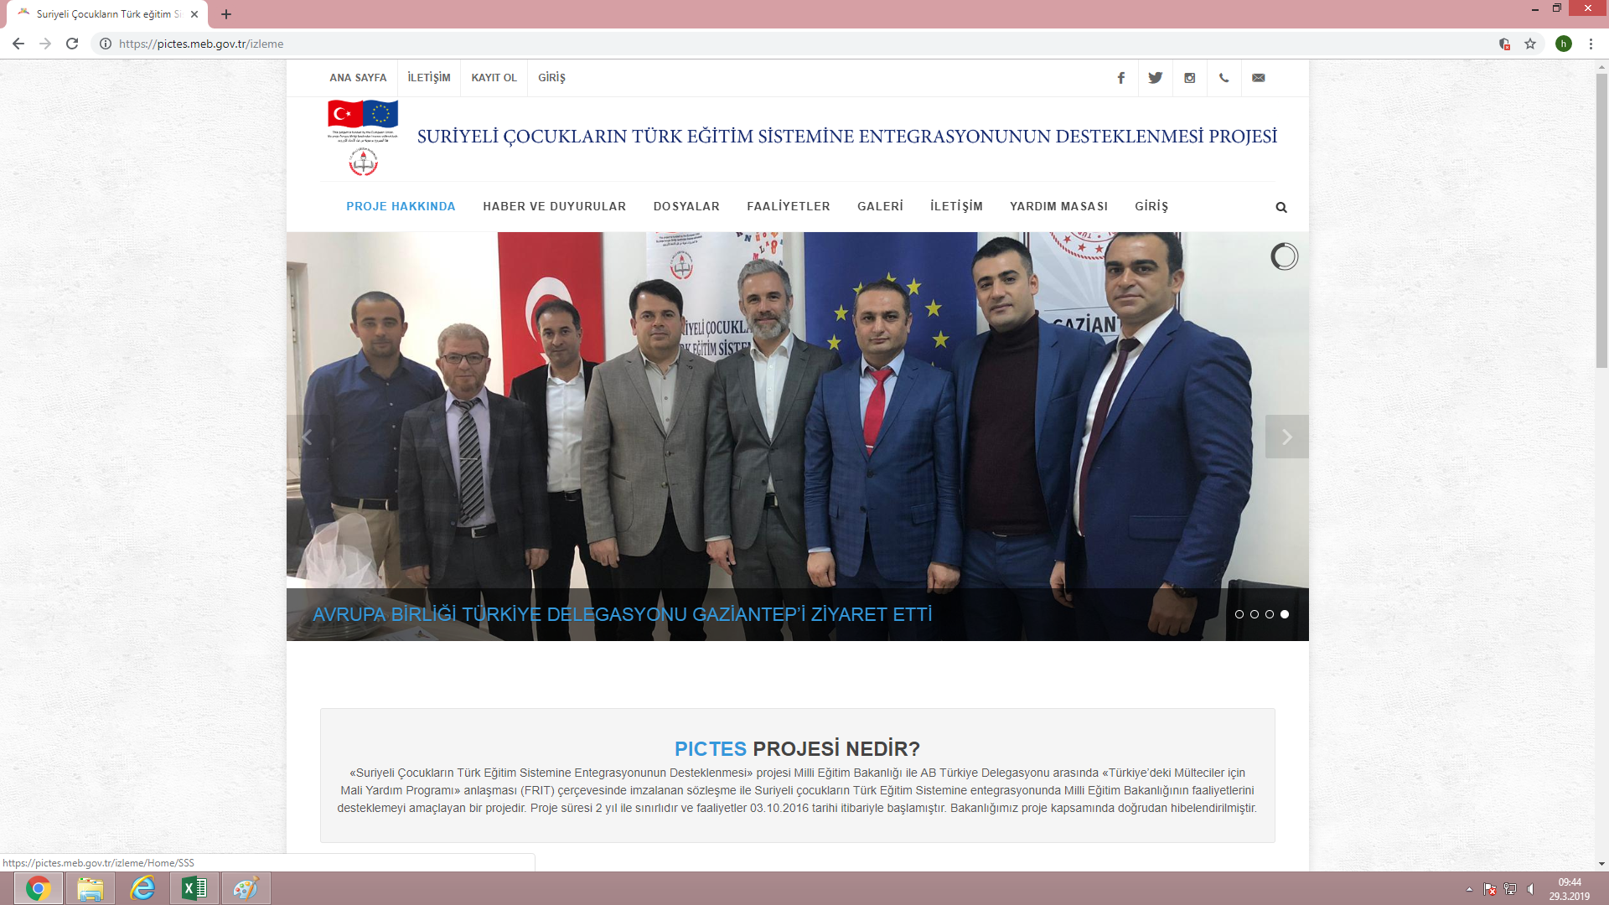
1

Slide 2
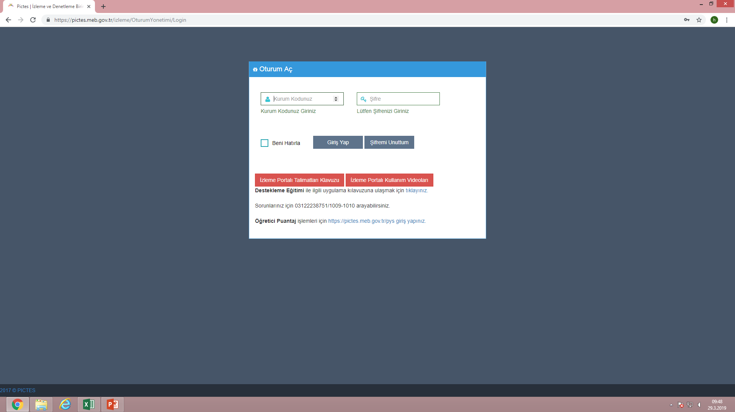
2
3
4

Slide 3
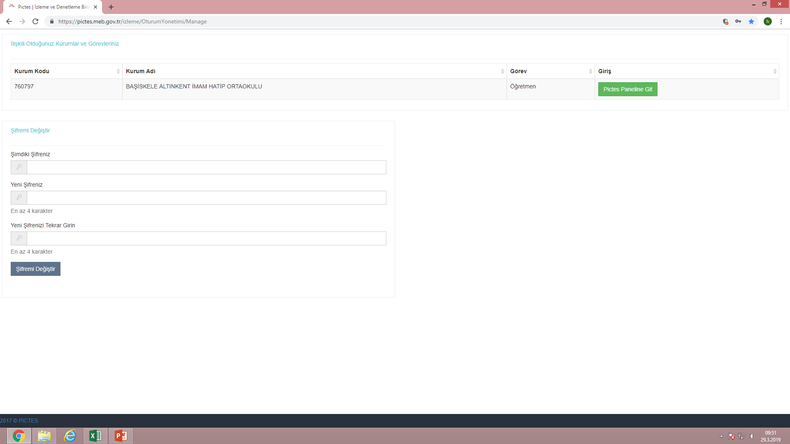
5

Slide 4
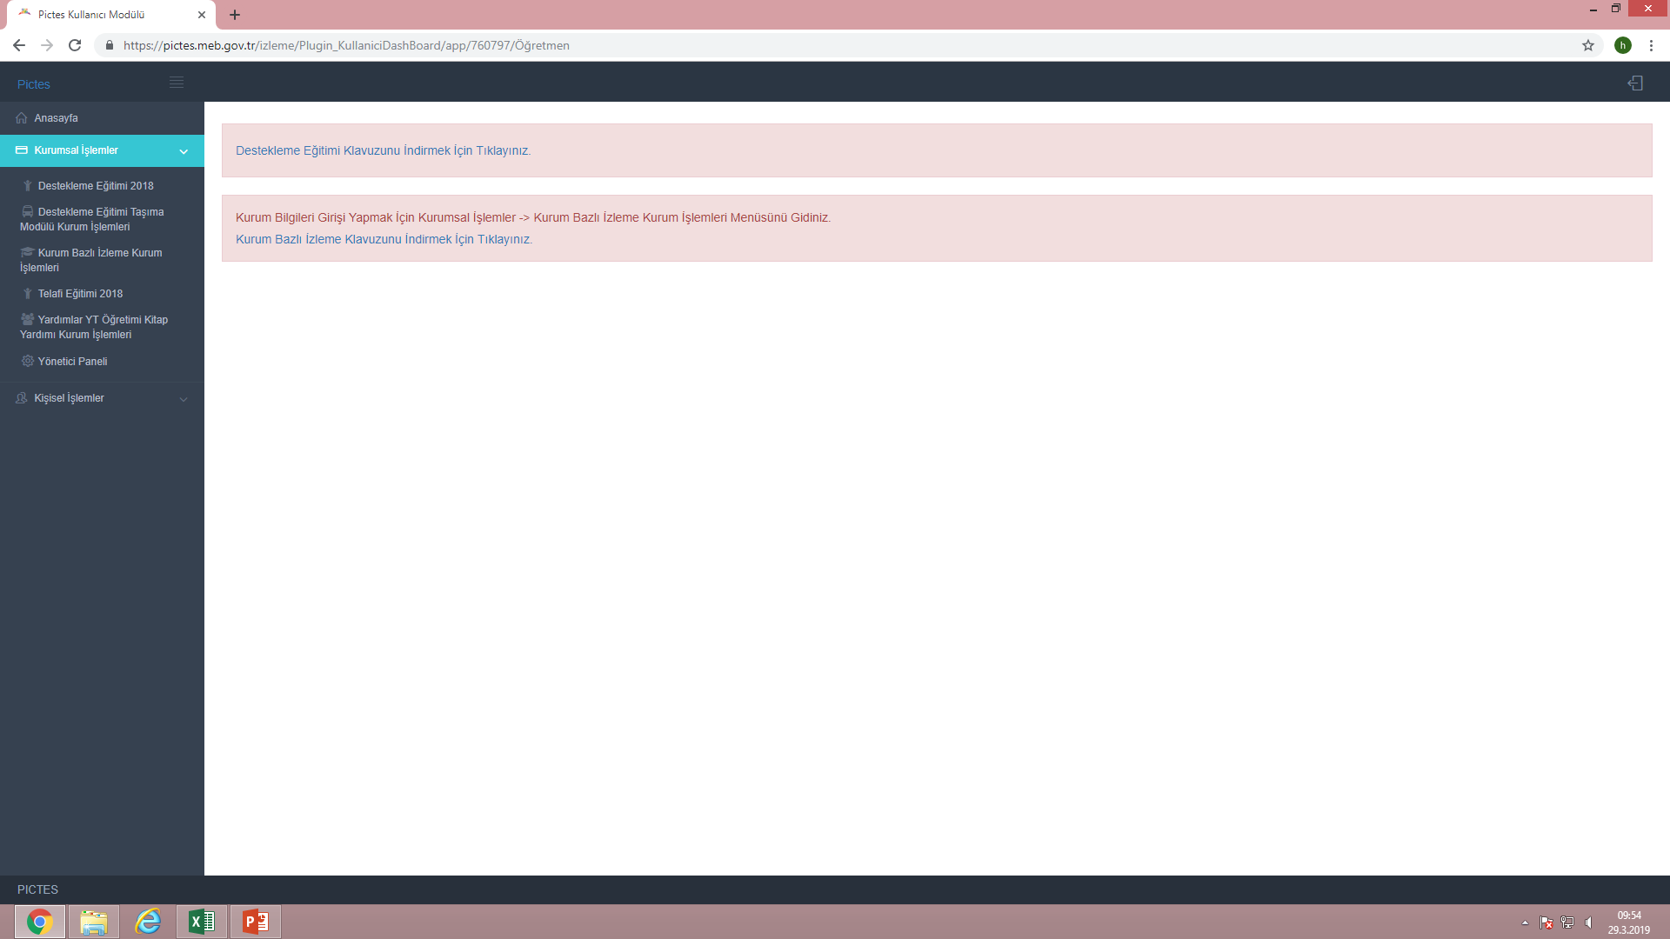
6
7

Slide 5
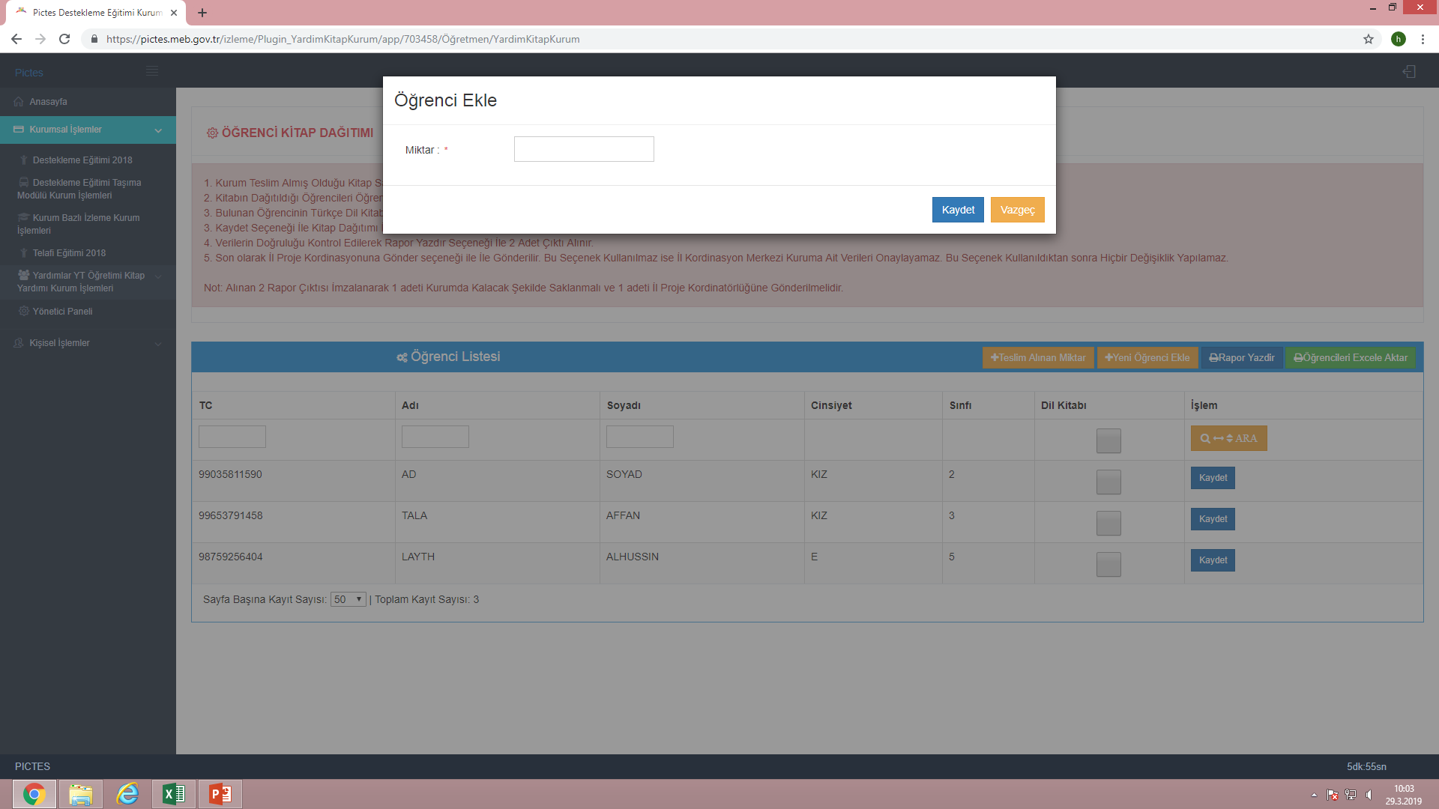
9
10
8

Slide 6
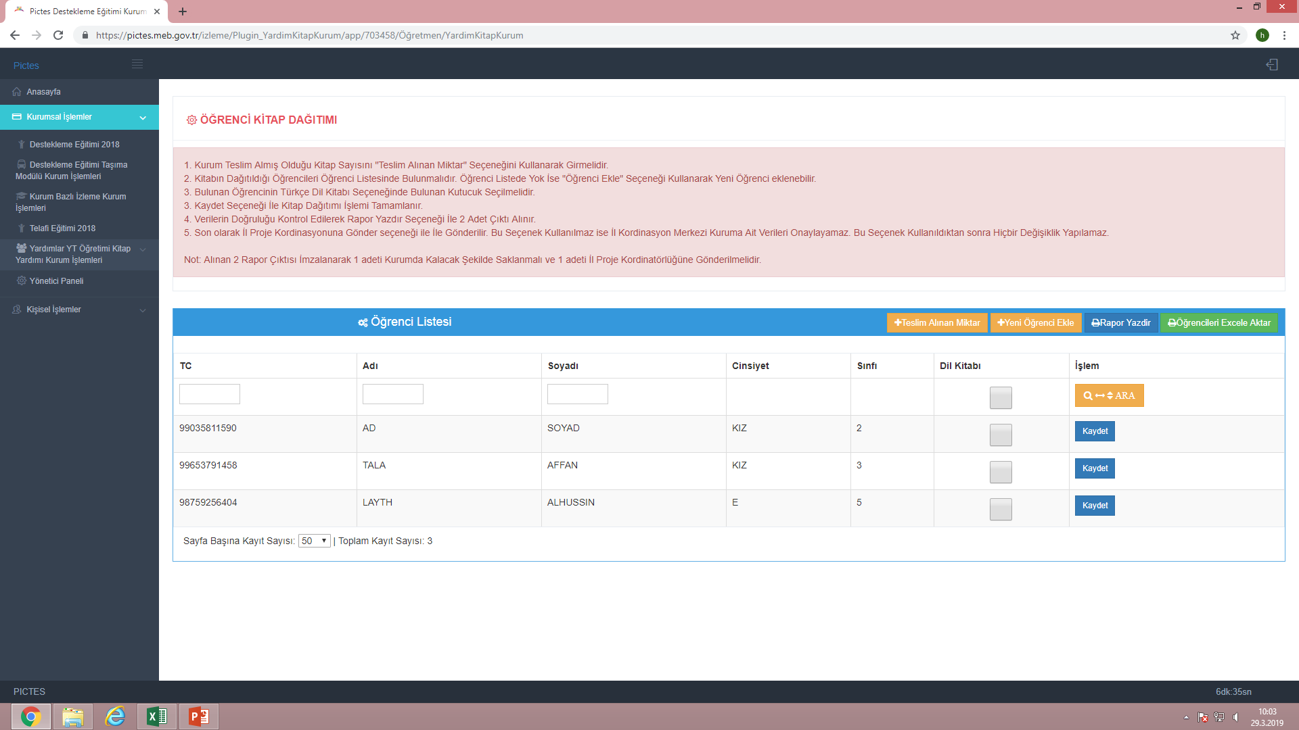
13
11
12

Slide 7
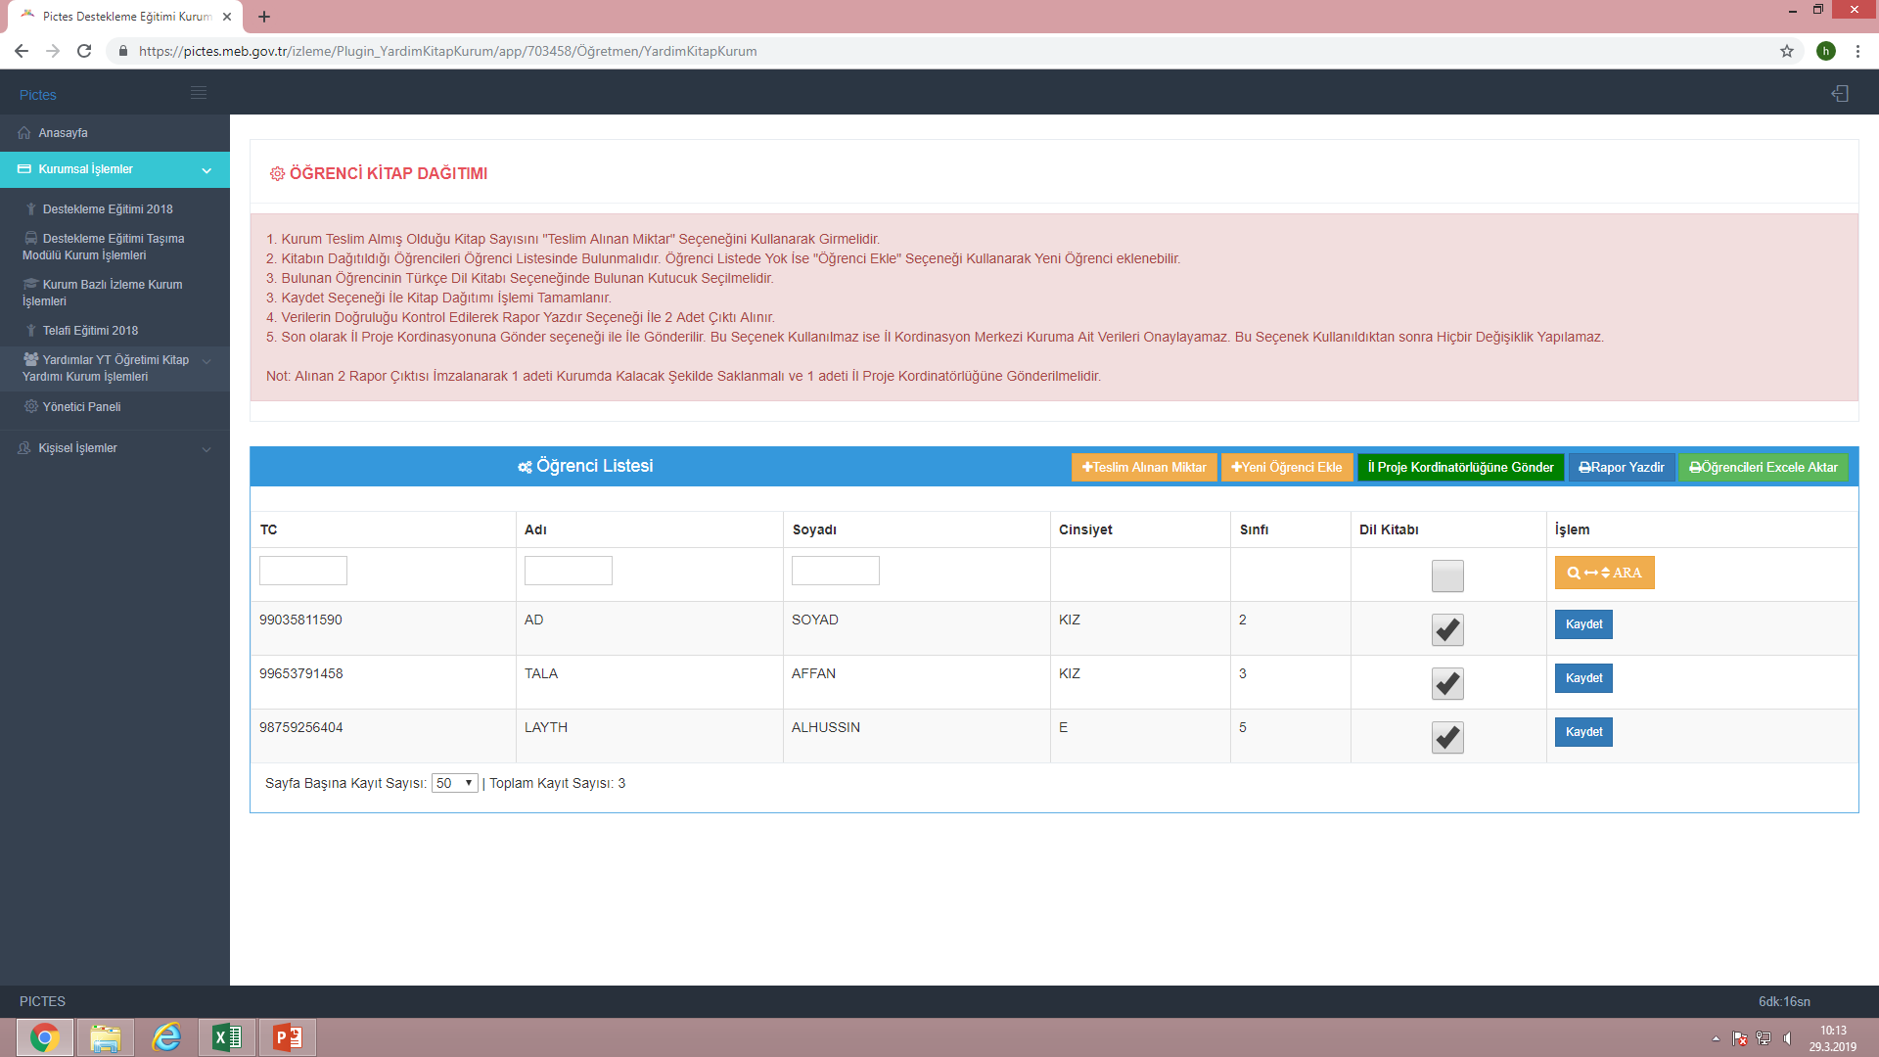
14
15

Slide 8
Açıklamalar:
https://pictes.meb.gov.tr/izleme internet sitesine giriş yapılarak kullanıcı adı ve şifreler girilmelidir. (Daha önce sisteme giriş yapmayan okullar için şifreler 123456 olacaktır)
Açılan sayfada «Pictes Paneline Git» tıklanmalıdır.
«Kurumsal İşlemler» tıklandıktan sonra hemen altında açılan listeden «Yardımlar YT Öğretimi Kitap Yardımı Kurum İşlemleri» Tıklanmalıdır.
Teslim alınan miktar yazılıp kaydedilmelidir.
Açılan öğrenci listesinde kitap verilen öğrenciler işaretlenerek kaydedilmelidir. Eğer öğrencilerimiz eksik ise «Yeni Öğrenci ekle» tıklanarak olmayan öğrenciler kaydedilebilir.
Kitapları kaydetme işlemi bittikten sonra «İl Proje Koordinatörlüğüne Gönder» tıklanarak ile gönderilir. İl Proje Koordinatörlüğü tarafından onay verildikten sonra «Rapor Yazdır» tıklanarak çıktı alınır ve ıslak imzalı ve mühürlü iki nüsha PIKTES İl Proje Koordinasyon Ekibine İlçe Milli Eğitim Müdürlükleri vasıtasıyla gönderilmelidir. Herhangi bir sorunuz olduğunda İl Proje Koordinasyon Ekibiyle iletişime geçmekten çekinmeyiniz.
İletişim: PIKTES Bilgi İşlem Birimi 0549 425 95 08

